Slide 1
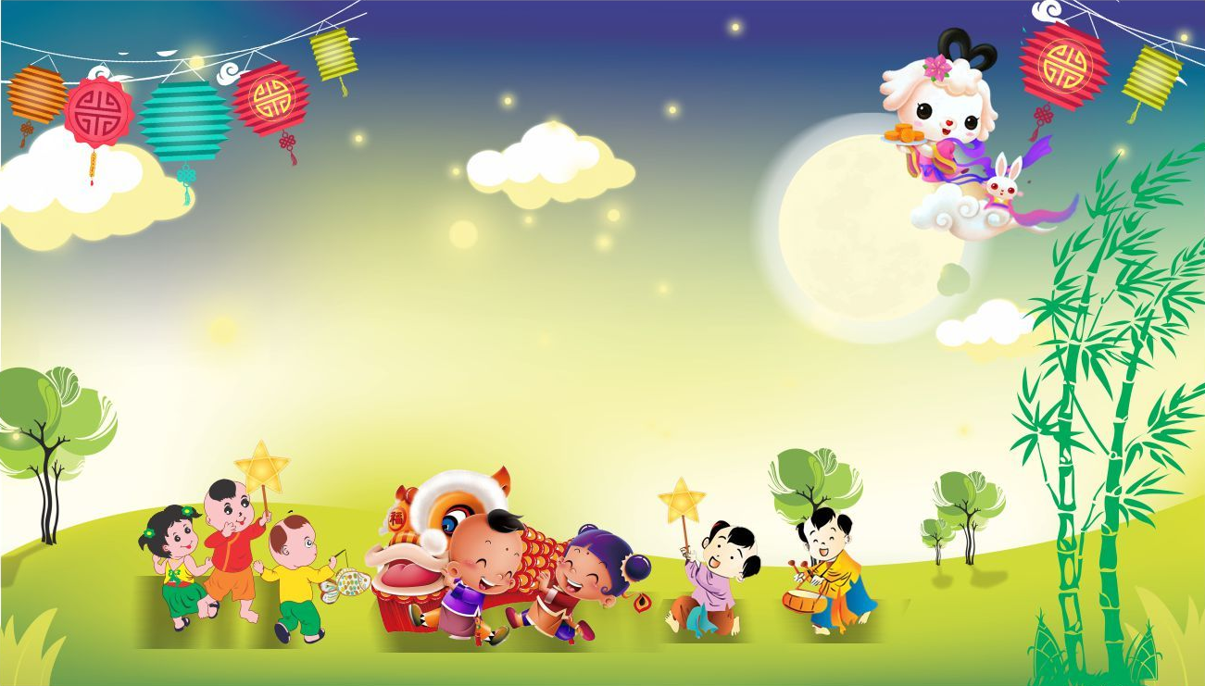


Slide 2
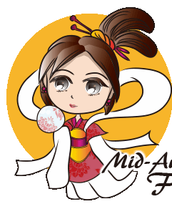



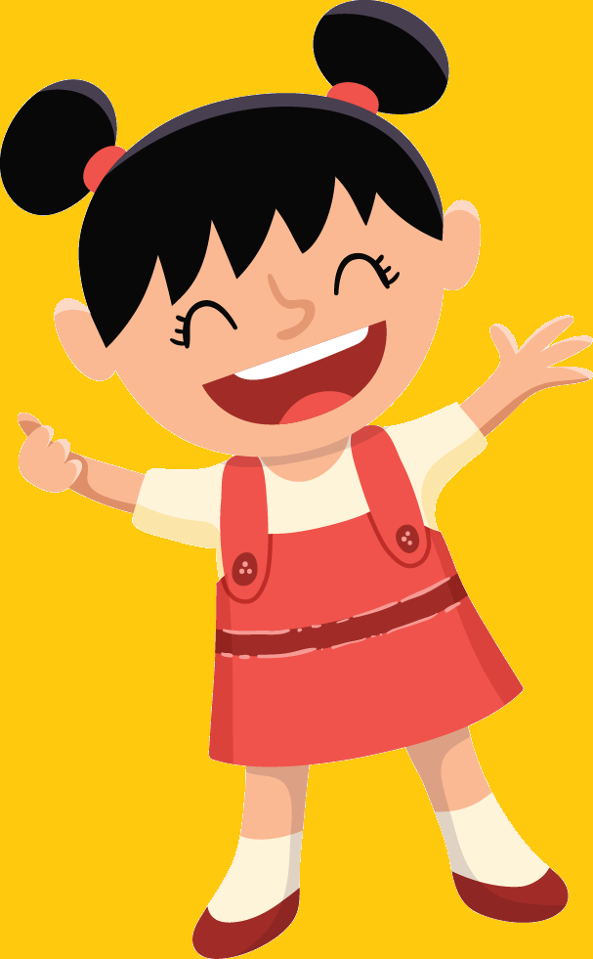


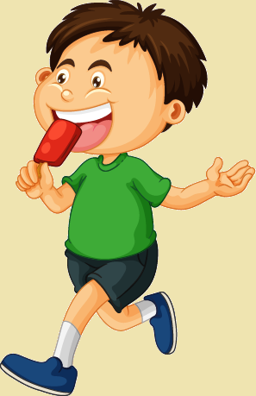
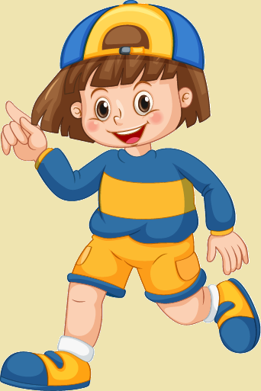
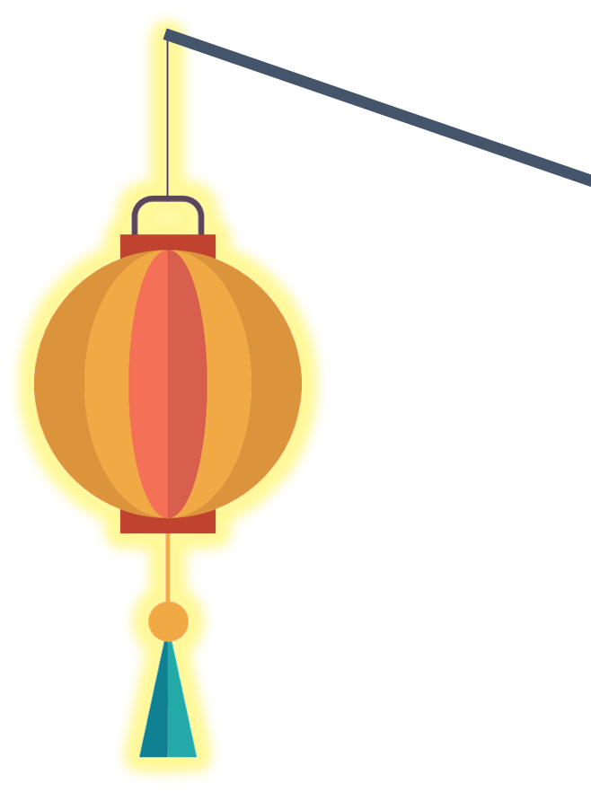
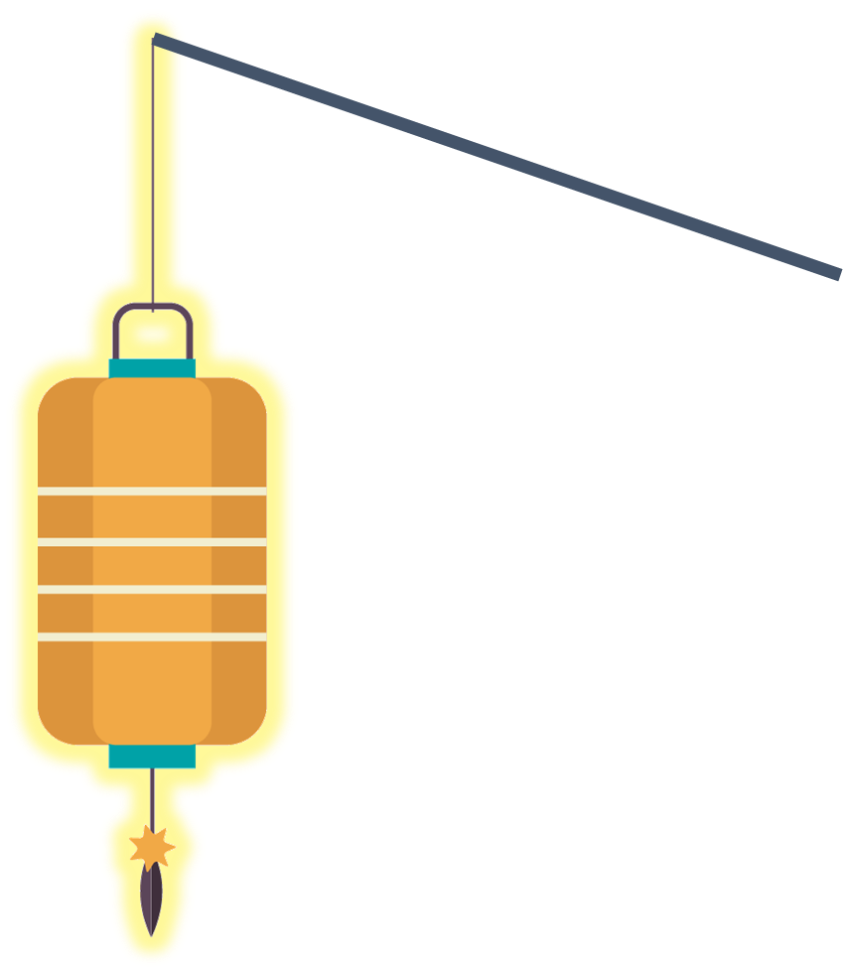

Slide 3


Slide 4



Tết Trung Thu còn có tên gọi khác là gì?
A. Tết thiếu nhi
C. Tết Đoan ngọ
B. Tết Nguyên đán
D.Tết trông trăng
Notes:
Chọn đáp án xong bấm vào chị Hằng đề phát đèn trung thu

Slide 5
2. Tết Trung Thu có nguồn gốc từ đâu?
A. Việt Nam
C. Trung Quốc
B. Hàn quốc
D. Nhật Bản
Notes:
Chọn đáp án xong bấm vào chị Hằng đề phát đèn trung thu

Slide 6
Cái gì 5 cánh, có nến ở trong, đêm rằm tháng Tám, trẻ con hay cầm - Là gì?
A. Bánh dẻo
C. Đèn pin
B. Bánh nướng
D. Đèn ông sao

Slide 7

Bánh gì vui tết trẻ con. Trông trăng cắt bánh thơm ngon cả nhà?
A. Bánh bông lan
c. Bánh ga tô
B. Bánh Trung thu
D. Bánh tét

Slide 8
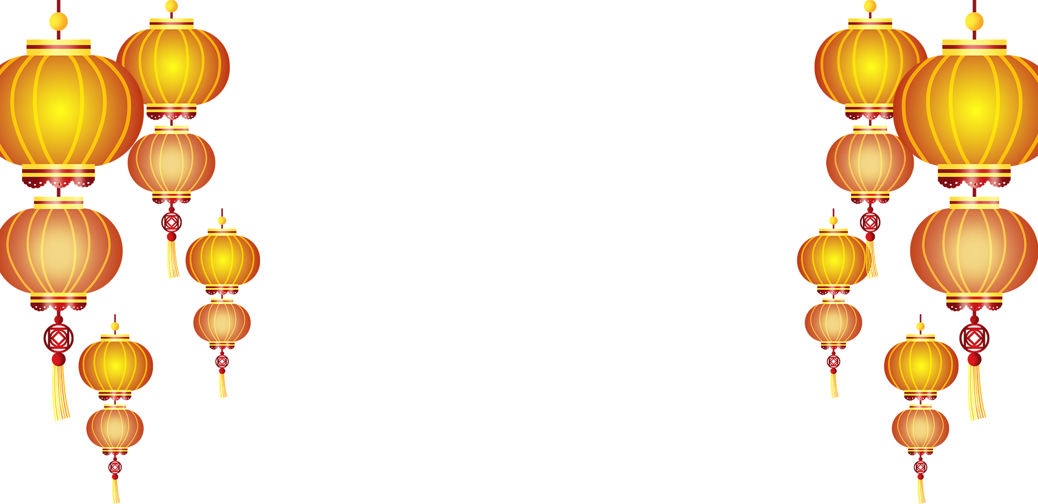

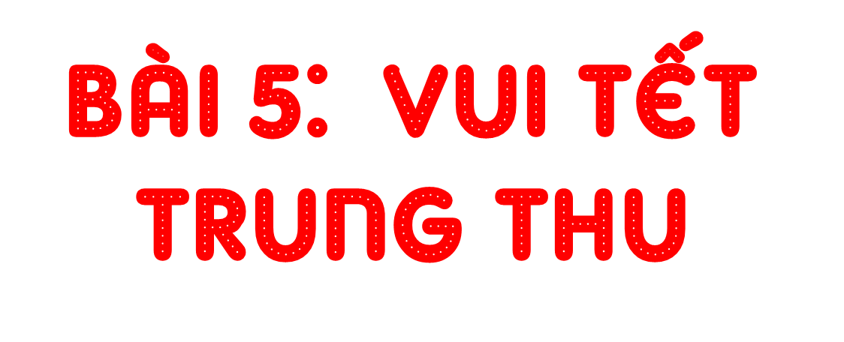
Thứ … Ngày …Tháng … Năm …..

Slide 9


Slide 10
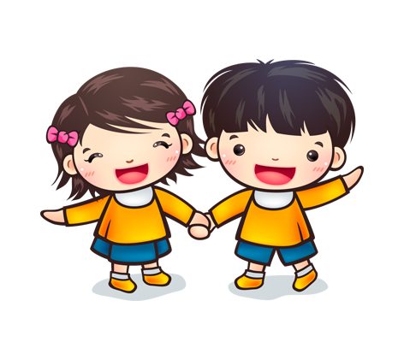
1
Chia sẻ những gì em biết về Trung thu
Kể các hoạt động diễn ra vào Tết Trung thu
Thảo luận nhóm đôi
Chia sẻ cảm xúc của em khi tham gia vui Tết Trung thu.

Slide 11
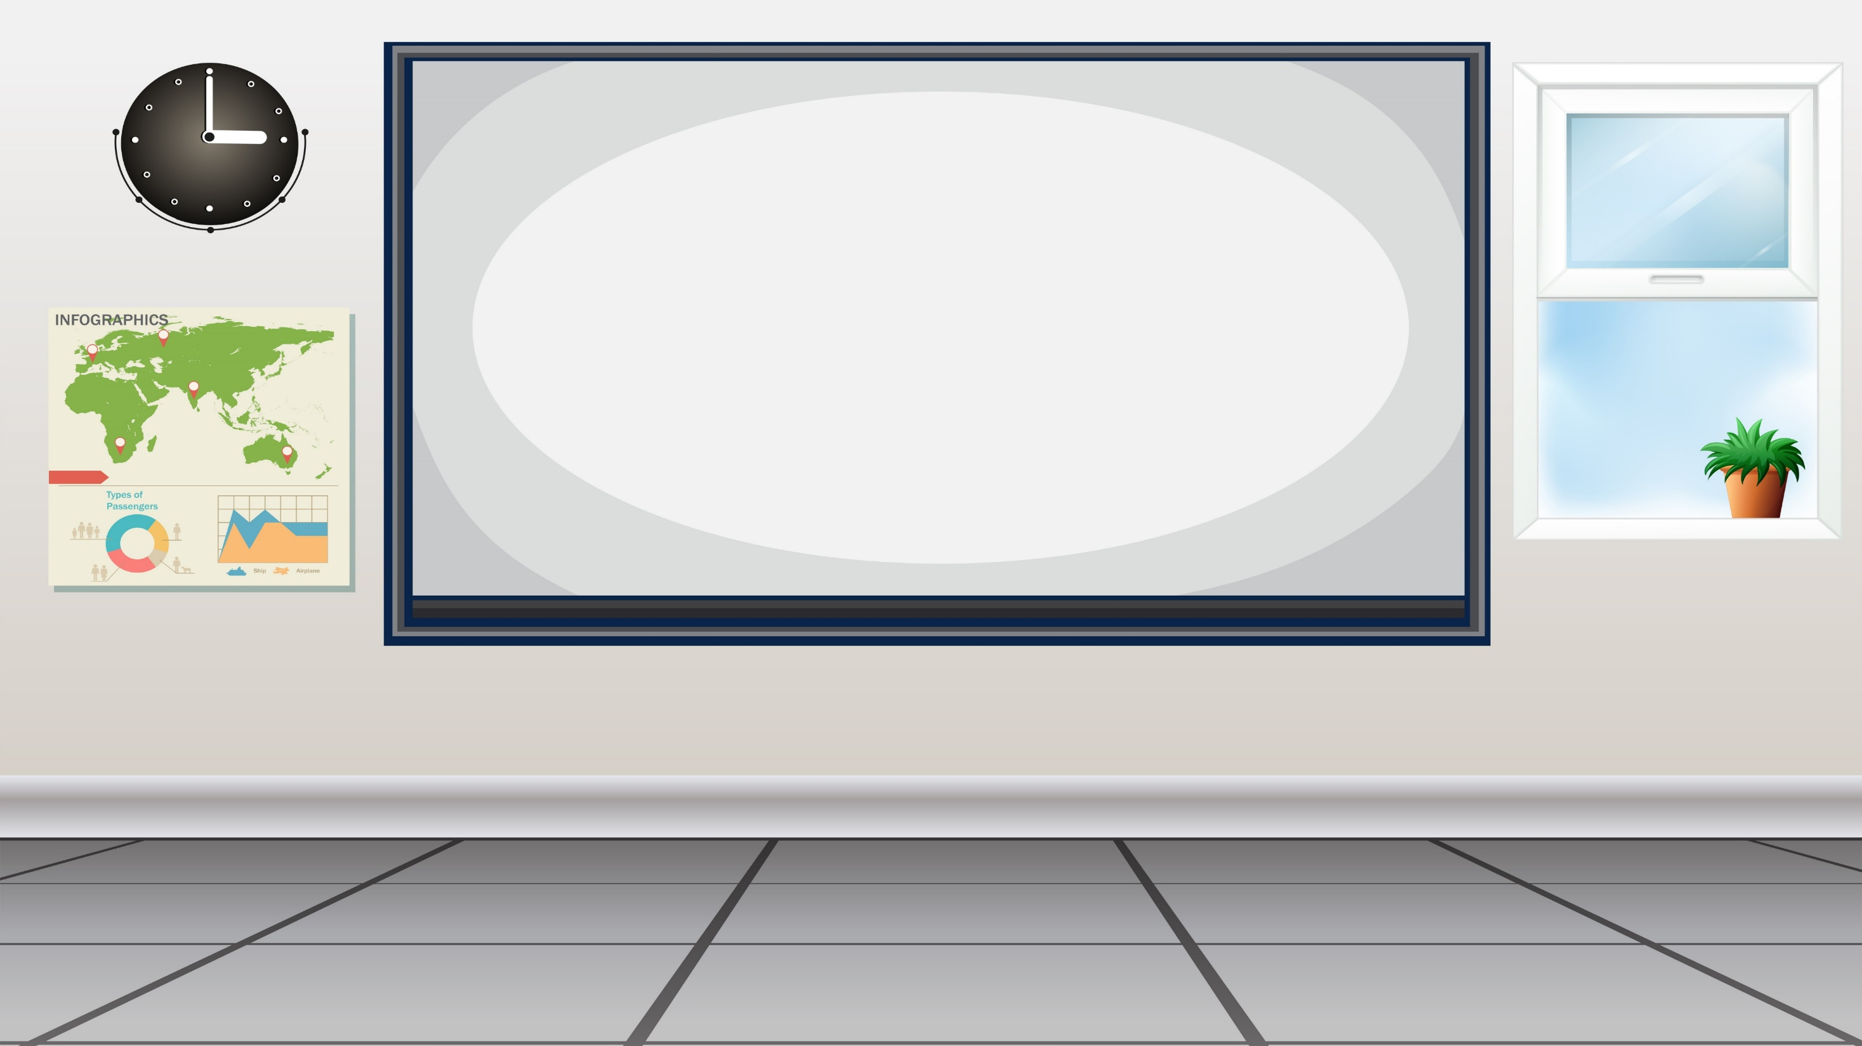

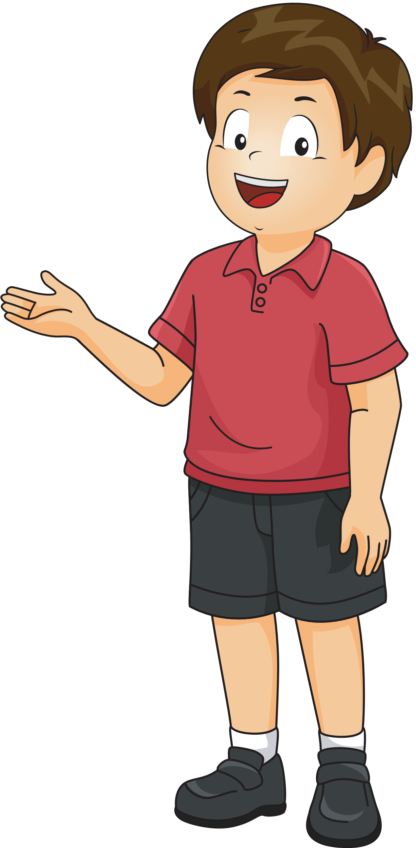

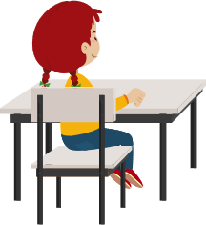


Notes:
Thiết kế: Hương Thảo – tranthao121004@gmail.com

Slide 12
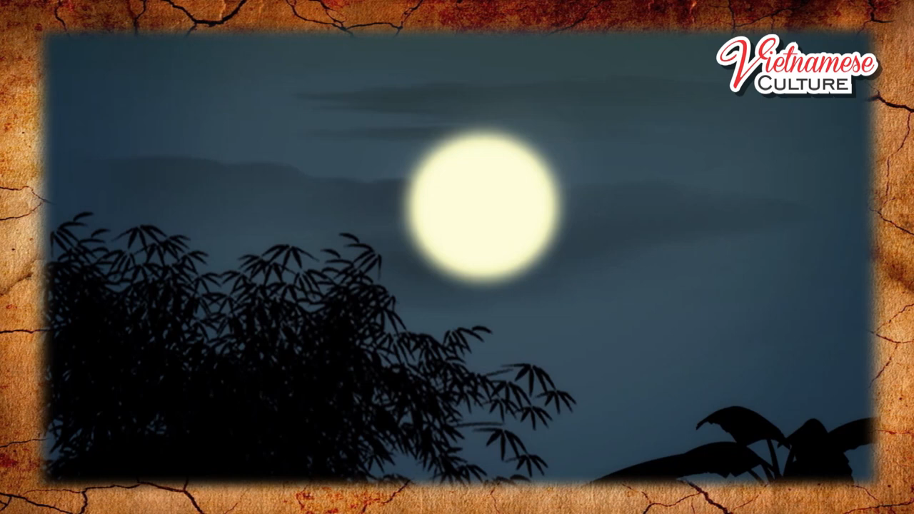

Slide 13
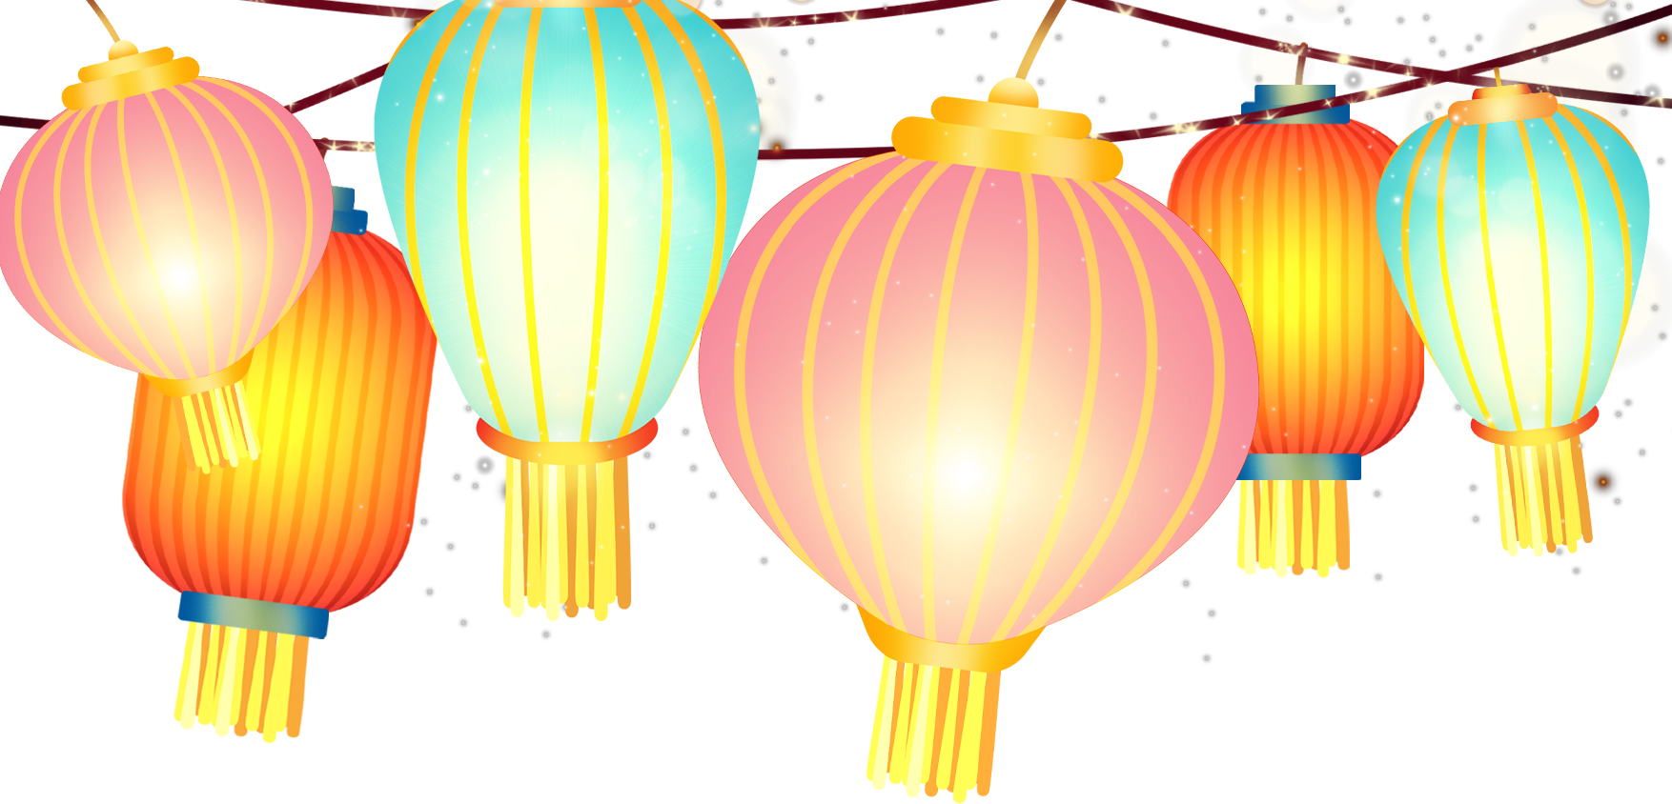
Tết Trung thu có nhiều hình ảnh tiêu biểu, quen thuộc với mỗi người dân Việt Nam như mâm quả, trăng sáng, rước đèn, bày cỗ Trung thu,…

Slide 14
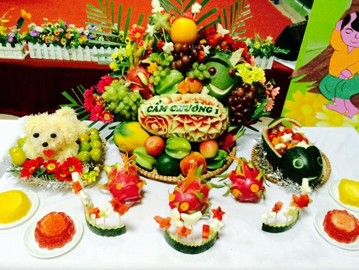
2
Gọi tên các loại quả trong mâm quả ngày tết Trung thu.
Em đã từng ăn loại quả nào trong đó? Mùi vị của nó thế nào? Nó có màu gì? Em có thích loại quả đó không?
Các loại quả thường được bày thế nào?

Slide 15
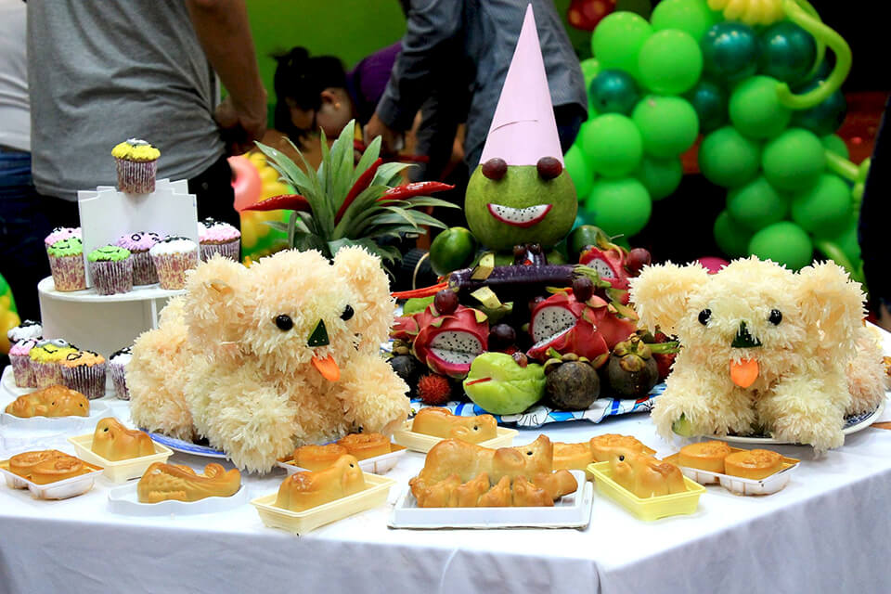
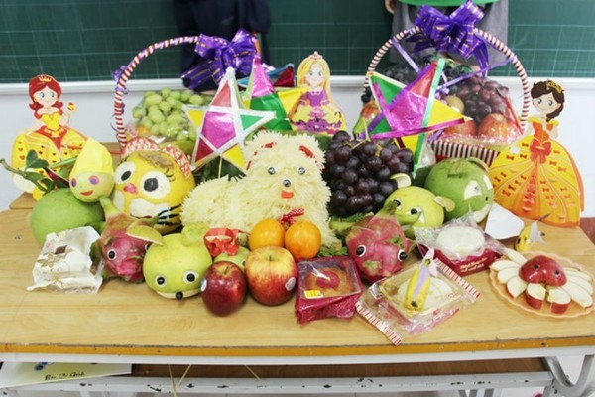
Trên mâm cỗ Trung thu có những loại bánh gì?

Slide 16
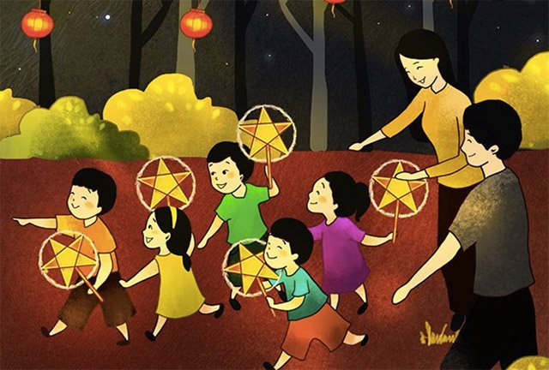
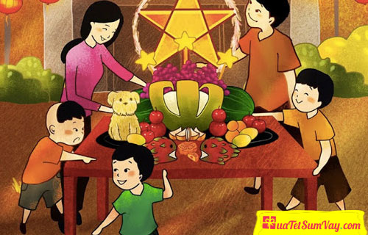
Khi tham gia các hoạt động Tết Trung thu, các em cảm thấy thế nào?

Slide 17

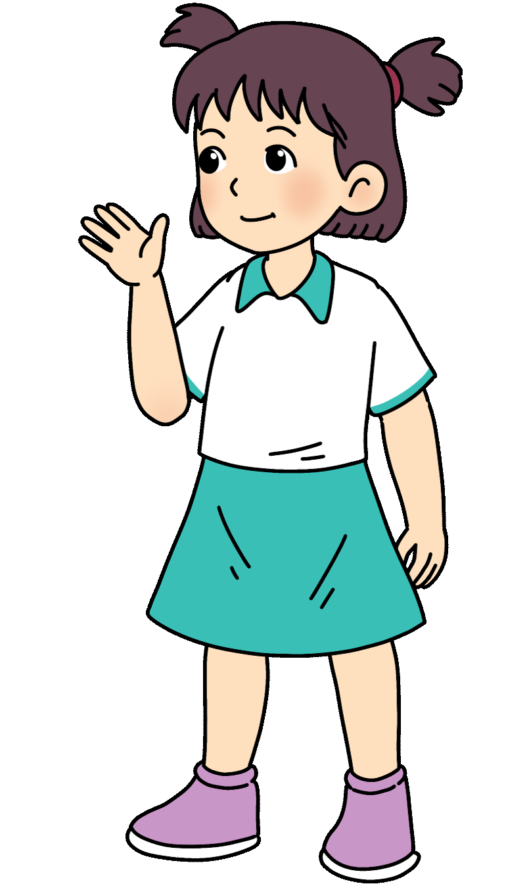

Slide 18

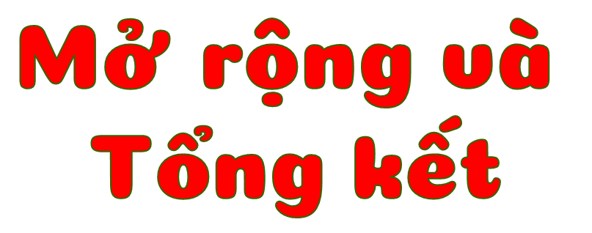

Slide 19
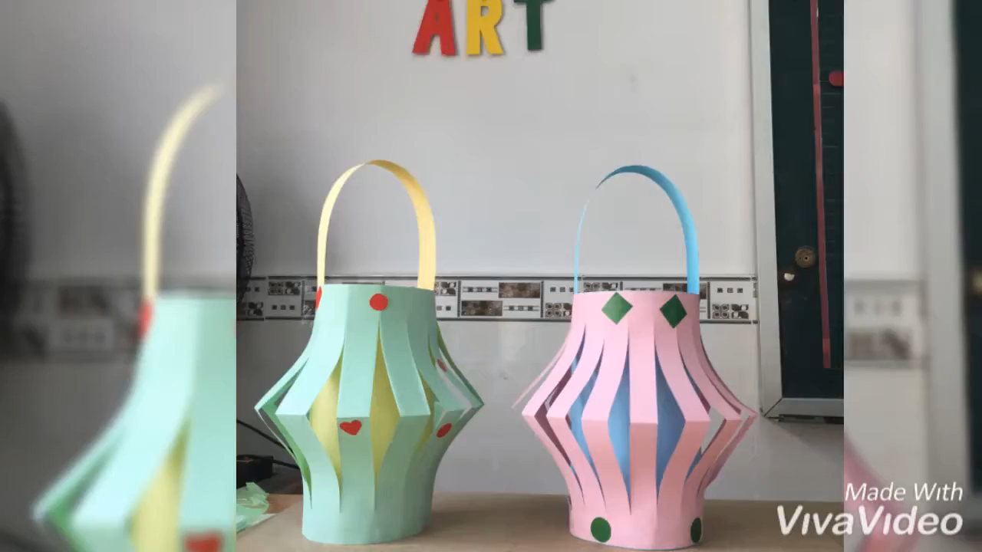
3
Thực hành làm đèn lồng đón tết Trung thu.

Slide 20
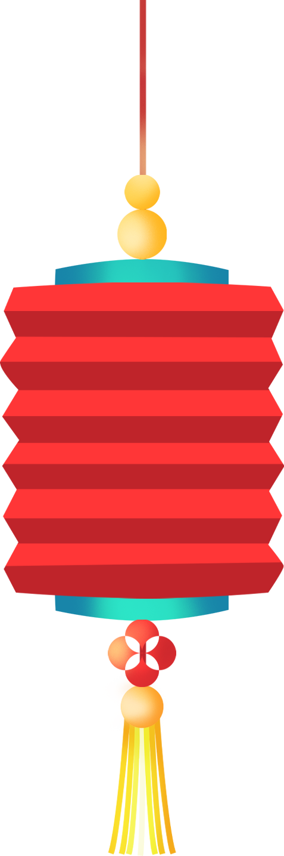
Kết luận
Qua thực hành làm đèn lồng các em rèn luyện được sự khéo léo, cẩn thận. Có rất nhiều kiểu đèn lồng. Chúng ta có thể sáng tạo ra đèn lồng của riêng mình.

Slide 21
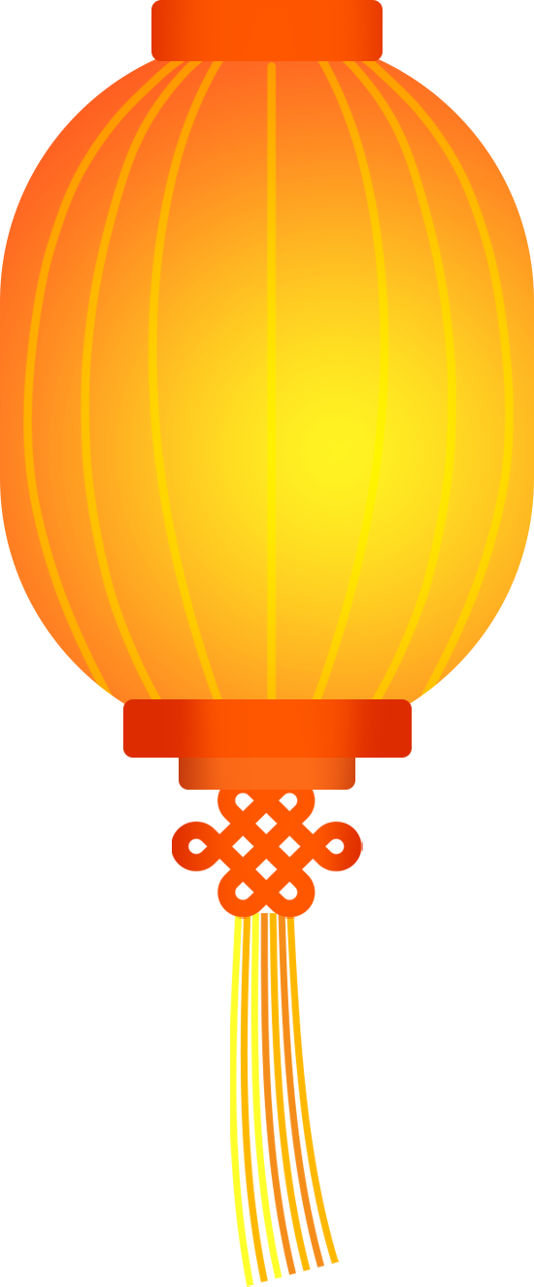
Về nhà: Lựa chọn một việc để chuẩn bị vui tết Trung thu cùng gia đình.
Ngăm trăng đêm rằm
Bày mâm ngũ quả
Làm đồ chơi trung thu

Slide 22

Notes:
Thiết kế: Hương Thảo – tranthao121004@gmail.com

